Slide 1
Spider
网络爬虫入门
The Gate to Web Crawler
讲述人：吕坤

Slide 2
1
爬虫那些事儿
目录
2
爬虫必备储备知识
CONTENTS
3
爬虫整体流程
4
对抗反爬虫机制
5
Python爬虫必备Package整理

Slide 3
01
Part One
爬虫那些事儿

Slide 4
爬虫的定义
MBA智库定义
网络爬虫又名“网络蜘蛛”，是通过网页的链接地址来寻找网页，从网站某一个页面开始，读取网页的内容，找到在网页中的其它链接地址，然后通过这些链接地址寻找下一个网页，这样一直循环下去，直到按照某种策略把互联网上所有的网页都抓取完为止的技术。
关键词
链接地址 寻找网页 读取内容 找到其它地址 循环 某种策略 抓取所有网页
04

Slide 5
爬虫的分类
通用网络爬虫
01
01
不定向爬虫
主题网络爬虫
02
02
半定向爬虫
分类
03
03
深度网络爬虫
定向爬虫
05
Notes:
通用网络爬虫：根据预先设定的一个或若干初始种子URL开始，以此获得初始网页上的URL列表，在爬行过程中不断从URL队列中获一个的URL，进而访问并下载该页面。
主题网络爬虫：根据既定的抓取目标，有选择的访问万维网上的网页与相关的链接，获取所需要的信息
深度网络爬虫：DeepWeb中的信息量比普通的网页信息量多，而且质量更高。但是普通的搜索引擎由于技术限制而搜集不到这些高质量、高权威的信息。

Slide 6
爬虫工具
别人开发的程序
公司开发的：八爪鱼 个人开发者开发的：Hawk
第三方云端爬虫
神箭手（一站式云端爬虫开发框架）：http://www.shenjianshou.cn/
个人编程
Python， Java ， C , JavaScript 等基本所有语言都支持爬虫编写
06

Slide 7
02
Part Two
爬虫必备储备知识

Slide 8
关于html（看得懂的请跳过）
Html标签
Html属性
JS、JQuery、Ajax
常见标签：<html>、<body>、<div>、<h1>、< a>、 <p>、 <table>、<img>、<span> 、 < form >等。
常见属性：id、class、href、src、style、title、name、target、value等。
能学会看懂这三种语言的代码最好，可以解决一些很复杂的网页。当然，看不懂也可以，没有多大影响。
08

Slide 9
关于http
请求方式（Get、Post ）
状态码以及对应含义
1XX、2XX、3XX、4XX、5XX
请求头、响应头以及请求体、响应体
09
Notes:
200 ok 301 Moved Permanently 302 Found
400 Bad Request 401 Unauthorized 403 Forbidden 404 Not Found
500 Internal Server Error

Slide 10
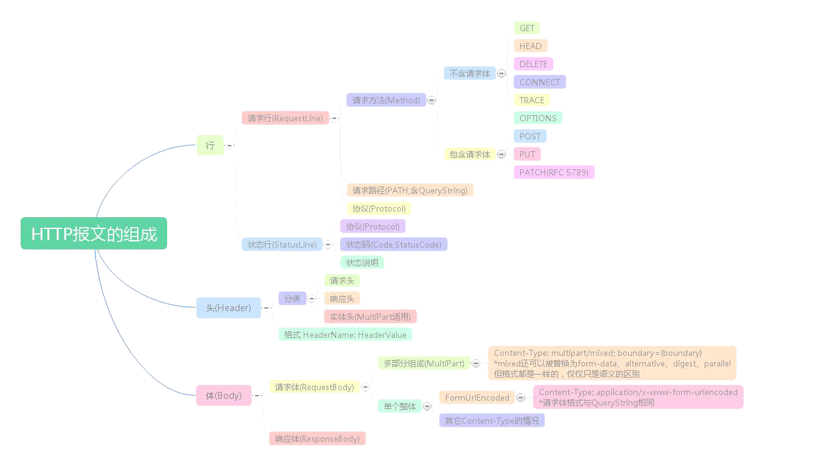
关于http
10

Slide 11
03
Part Three
爬虫整体流程

Slide 12
前提条件
第一
第二
第三
首先，请搞清楚你要抓什么数据，需要哪些数据？
其次，打开你要抓取的网页。
查看网络环境如何，如果需要翻墙，请自己配置好vpn或者shadowsocks。
最后，请先学会一门程序语言，或者至少会基本的语法。
如果不会，可以使用前面介绍的别人开发的工具。
12

Slide 13
第一步：查源码
目的
方法
判断需要爬取的内容
是动态生成的
还是静态网页文本？
静态的话直接跳过第二步
（tips：大多数需要的数据都是动态生成）
直接在源码中使用Ctrl+F
查找指定的文本内容
如果能找到就是静态的；
否则就是动态生成的，就需要找到真实链接
13

Slide 14

第二步：找链接
使用方式
1、打开开发者工具的Network，并开启record；
2、刷新当前页面，Network里会出现一系列网址，这些是加载当前显示网页的所有资源的所有链接，因此动态加载的内容也在里面；
3、在Network里从上往下一个个判断，点开“Preview”，跳过JS、CSS代码和所有图片，查看所有html和文本格式的内容；
4、从列表里找到真实链接。
5、点开“Header”，查看该链接的请求方式、请求体、请求头、响应头；
6、更换网页中的下一页，同样找到该链接，查看它的请求体和请求头有何变化，并依据此构造一系列url链接。
开发者工具F12
Network的使用
14

Slide 15
第三步：爬代码
爬取网页源代码
使用趁手的工具爬取网页源代码。
推荐使用Python的requests。
注意事项：
1、注意之前看到的请求头信息，除了Cookies以外，其他请都加入到请求访问中；
2、User Agent是一个很关键的header信息，一定要加入进去；
3、注意查看响应头信息，尤其是Content-Type，里面有网页的编码格式信息；另外还有Location（如果有的话），这是网页重定向的url链接。
4、如果实在没有返回网页编码，请使用chardet包检测网页内容编码格式；
5、如果网页源代码没问题，显示的文本乱码，如果能看出来编码方式最好吗，否则请将文本复制到在线解码网站，一个个尝试，找出其编码方式。如微博的中文unicode编码。
15

Slide 16

第四步：爬内容
html文本
json或xml
网页返回html代码
网页返回格式化数据
通过对html元素进行定位，来获取指定的文本或者指定标签的属性内容，如href、src、value等。重点在于网页定位。
无需过度解析。
Json使用json包直接loads转为词典即可。
Xml使用lxml或python的xml库解析即可。
还有一些返回的是json文件，只是前后多了一些其他字符串，需要把这些多余的去除。
16

Slide 17



html定位方式
DOM ( Document Object Model )，将网页中每个元素都看作一个对象，每个对象拥有自己的属性，因而可以快速通过id, class, tagName等快速访问到指定对象，进而提取对应的文本。
getElementsById, getElementsByClass, getElementsByTagName
常见包有Java的Jsoup包，Python的Selenium包，同时原生JavaScript也是使用DOM定位。
DOM树定位
1. 纯正则表达
Python re包，表达式自己写或上网搜，大神之选；
2. 封装的正则表达式
BeautifulSoup包，find一类的函数。带参数选择，如id，class，attr等等，方便快捷。
正则表达式
XPath就是XML路径语言，用于确定XML中文档元素位置的语言。
<></>这样的结构都属于xml，因此html与xml是相似的语言，所以html也能被Xpath解析。
常用的包是Python的lxml。
XPath
选择器是css的核心，它使得定位页面上的任意元素变得很简单。
最常用到的定位方式有.class，#id，[attribute=value]，>等
常用到的包有Python的lxml包的cssselector类，
还有cssselect包，
以及BeautifulSoup包的Selector类
CSS Selector
17

Slide 18
网页定位工具
使用方式
1、打开开发者工具的Elements，可以看到整个网页的代码（全部加载完之后的，包含动态加载的结果）；
2、在网页中选定的文本处，右键并单击检查，Elements会直接定位到该元素对应的代码处，可以直接看到它父元素和子元素的标签与属性；
3、如果该标签有直接定位的class或者id，或者其他属性，那么可以直接写代码提取即可；或者能定位到其上级或上上级标签也可以，那就需要一层一层的往下找；
4、另外一种做法是，在Elements中，在指定代码位置，右键，会有一个“copy”选项，里面的“copy selector”和“copy XPath”,这两个就是爬虫利器，点击之后，直接用selector或xpath方法就定位到该元素了
开发者工具F12
Elements的使用
18

Slide 19


第五步：存数据
Attention：请在抓取时，最多一页或者几页数据一次保存！不要都存在内存中！
文本文件
Excel
数据库
csv, tsv…
xls, xlsx
mssql, mysql, sqlite
易读写，个性化程度高，无任何软件要求，电脑消耗较小，无需其他包，可存储大量数据。
注：
在存储文本时，请尽量自定义分隔符，如@_@之类的。
读写难度一般，个性化程度一般，需要结构化的表格数据，依赖于excel软件，电脑消耗一般，需要其他包，存储少量或中量数据。
注：
尽量不要用Excel存储大量数据。
读写难度较大，个性化程度一般，同样需要结构化表格数据，依赖于数据库软件，电脑消耗较大，需要其他包，可存储超量数据。管理数据很方便。
注：
可使用Pandas+SQLAlchemy
19

Slide 20
第六步：做优化
多线程
分布式
代码优化
Multi-process
Distribution
Optimization
1. 使用多线程可以有效的提升程序运行的速度，尤其是对爬虫来说。爬虫是高密度的IO程序，IO过程会耗费大量时间。
2. 但是要合理的利用多线程，注意控制 速度，防止被封；同时还要考虑电脑消耗，一般开2*CPU核心数个线程。
3. Python中常用multiprocessing和joblib开多线程，或线程池。
1. 目的：为了提高爬虫运行速度，相比多线程要安全许多；
2. 原理：同时使用多台机器爬取数据，这些机器之间通过网络相互协调，同时又相互独立的完成各自的任务，在控制系统的管理下完成数据处理。
3. 控制系统管理任务进度、以及子机器的状态与url分发，各子机器完成主机分发的爬取任务。
4. 小爬虫不需要做这个。
1. 重新审阅一遍代码，删除或注释冗余代码，包括输出或无关变量。
2. 在可能报错的地方加上try…except…，尤其是网络访问的地方。
3. 可能的话，在关键地方加上注释，方便下次查看。
4. 其他一些可能想到的优化…
20

Slide 21
第七步：等bug
部署使用，等待bug
不要认为写完代码就万事大吉，在实际运行中会有一些难以想象的bug。
这个具体情况具体处理，遇到问题请自行baidu或者google。
21

Slide 22
04
Part Four
对抗反爬虫机制

Slide 23
常见反爬虫机制与方法
通过登录来反爬虫
1
常见的登录注册其实也是一种反爬虫的方式，
通过登录来判断是否是人类在操作，不过这种方式现在来看是最弱的。
通过Header信息反爬虫
2
正如前面所说，header是相当重要的信息，也是服务器反爬虫的关键。
Header中最重要的几个信息Accept-Encoding，User-Agent等。
Python默认的Accept-Encoding是identity；默认的User-Agent是Python-urllib/3.4。
通过Cookies等反爬虫
3
通过cookies存储设备信息，包括访问id，时间，内容，IP，电脑MAC信息等等。
其实不只是cookies，cookies只是一个主要的显式的方式。网页代码内部也可以做到。
通过这些信息来判断是否是机器人爬虫等。
常用的阻碍爬虫的方式有：使用动态网页、IP暂时或永久封禁、验证码
23

Slide 24
一些对抗反爬虫的办法
使用合理的Header
IP池设置
尤其是User-Agent 和 Accept-Encoding。 'Accept' : 'text/html,application/xhtml+xml,application/xml;
q=0.9,image/webp,*/*;q=0.8',
'Accept-Encoding' : 'gzip, deflate, sdch',
'Accept-Language' : 'zh-CN,zh;q=0.8',
'Connection' : 'keep-alive',
Host' : www.XXX.com',
'User-Agent' : 'Mozilla/5.0 (Windows NT 6.3; WOW64) AppleWebKit/537.36 (KHTML, like Gecko) Chrome/57.0.2987.133 Safari/537.36'
通过更换IP可以解决IP封禁的问题。但更换一个IP，那么一段时间后另一个IP又会被封。
所以需要设置一个IP池不断轮换IP，直到爬取结束。（IP去网上搜IP代理，把IP爬下来）
注意Cookies
验证码识别
如果能看出来cookies是怎么生成的，那当然最好，直接自己写代码添加进cookies。
如果看不出来，又被Cookies烦扰，可以使用request的Session()，相当于浏览器一样，自动记录cookies和缓存信息。
1. 使用IP池的方法更换IP继续访问；
2. 简单规则的验证码使用pytesseract识别；
3. 稍微复杂的，使用网上的验证码识别API（推荐阿里云市场的验证码API）;
4. 自己实现验证码识别算法。
控制访问速度
更换数据源
1. 使用time.sleep(1)控制线程休眠；
2. 使用模拟浏览器访问的方式，像人类操控浏览器一样访问网页，这是最安全，当然也是最慢的方法。
上述两种办法都无法解决时，要不线程休眠等待封禁结束；要不就更换数据源，可以尝试寻找拥有同样数据的网站。
24

Slide 25
05
Part Five
Python爬虫必备Package整理

Slide 26
网络访问
powerful,
sanity-friendly
HTTP client library
Small, fast
HTTP client library
HTTP for Humans
1. 简洁，优雅；
2. 强大，好用；
3. 全面，丰富；
4. ……
1. 功能强大，简洁易用；
2. 可缓存，身份验证，自动解压等
1. Requests和Pip的核心层；
2. 线程安全，自动解压，连接池，代理设置等
Requests
httplib2
urllib3
26

Slide 27
网页解析
快速从
HTML和XML
中提取数据
the most
feature-rich
and easy-to-use
a jquery-like
library for python
1. Lxml作为内置解析器，jQuery原生语言语法，高效快速；
2. 支持css选择器，对于熟悉jquery的上手很快
1. 全面，扩展性强；
2. 支持正则，文档树，css选择器；
3. 方法丰富，但是整体运行速度较慢
1. 支持css选择器，Xpath；
2. C语言编写，同时使用Xpath，高效快速
BeautifulSoup
Lxml
Pyquery
27

Slide 28
集成框架
爬取网站数据
提取结构性数据
的应用框架。
可视化编码爬虫
爬虫框架
1. 国人编写的强大的网络爬虫系统并带有强大的WebUI
2. WEB 界面编写调试脚本，各种数据库，能爬JS页面，还可分布式，但上手较难；
1. 不知道怎么评价.
功能其实都差不多。
1. 功能相当强大，从联网到存储，到多线程分布式，甚至包含对抗反爬虫工具，同时还有一些黑魔法；
2. 缺点：上手难，调试麻烦
Scrapy
Pyspider
Grab
28
Notes:
Scrapy： 可中途暂停爬虫，然后可继续执行，和看视频一样

Slide 29
操控浏览器
高扩展的
浏览器操控包
1. 多语言支持的浏览器操控包，不仅限Python，所以很强大；
2. 可调用多种浏览器，甚至是无界面浏览器，安全可靠；
3. 当然，简单功能使用挺方便的，复杂的就很难上手。
Selenium
29

Slide 30
多线程
自带
简直不要太方便
1. Python自带多线程工具包，速度较快；
2. 线程启动方便，上手容易；
from joblib import Parallel, delayed
Parallel(n_jobs=4)(delayed(func)(i)
for i in range(20))
Multiprocessing
joblib
30

Slide 31
最后，一些提醒~
不要对自己代码的容错能力太过自信。
要相信网页的变化莫测。
有网络存在的地方就会出现各种莫名奇妙的bug。（当然，这一点可能是我们学习得不够透彻。）
要在关键地方有print内容，否则出错都不知道在哪儿。
爬虫可以很复杂，其实也很简单。
31

Slide 32
Spider
谢谢聆听
THANK YOU FOR YOUR LISTENING
讲述人：吕坤

